Slide 1
Техническая часть
Никольский К.В.
Мартынов Г.И.

Slide 2
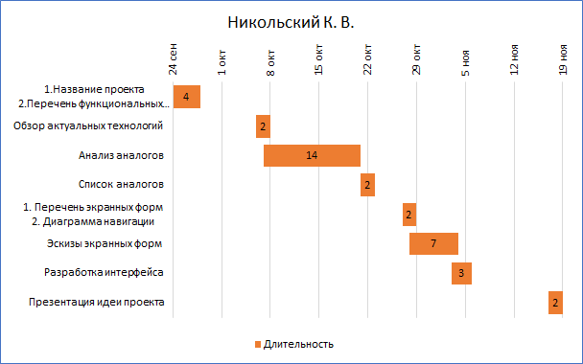
Календарный план проекта.
Диаграмма Гантта для Никольского К. В.

Slide 3
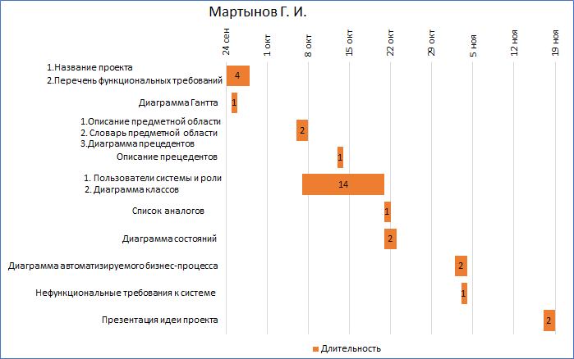
Календарный план проекта.
Диаграмма Гантта для Мартынова Г. И.

Slide 4
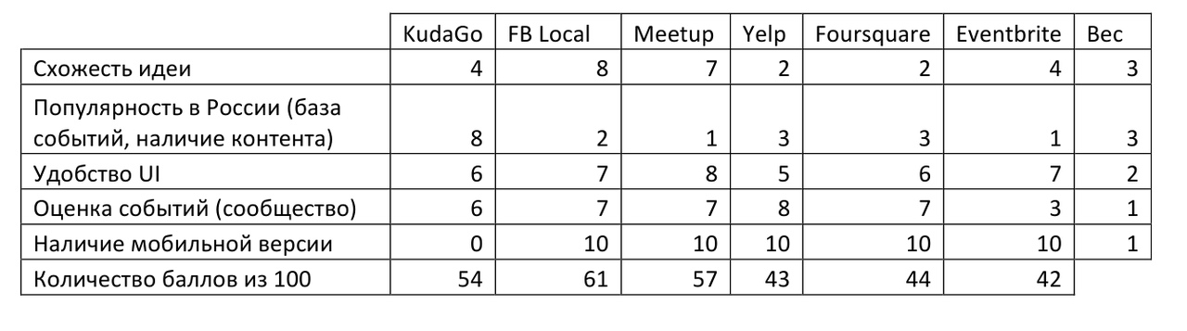
Сравнительная таблица аналогов с балльной оценкой

Slide 5
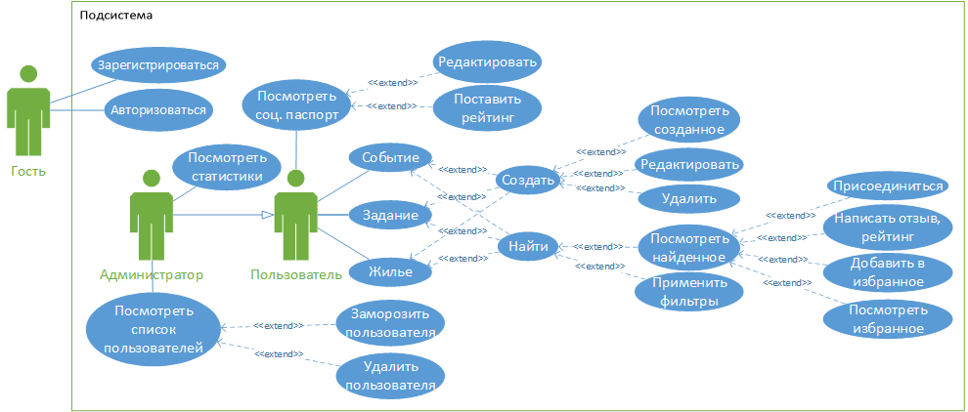
Функционал

Slide 6
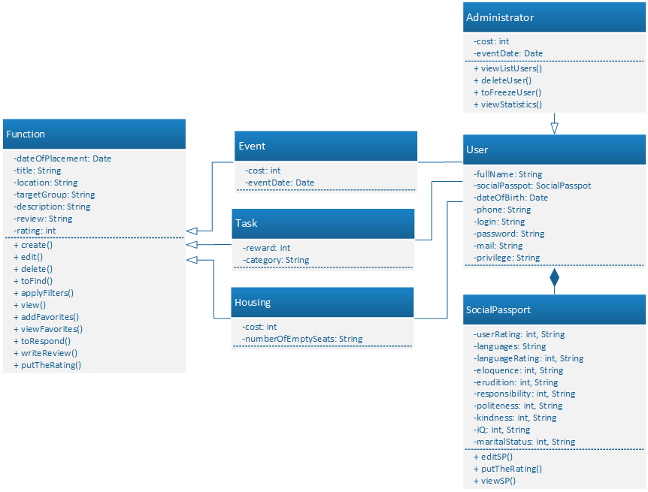

Slide 7
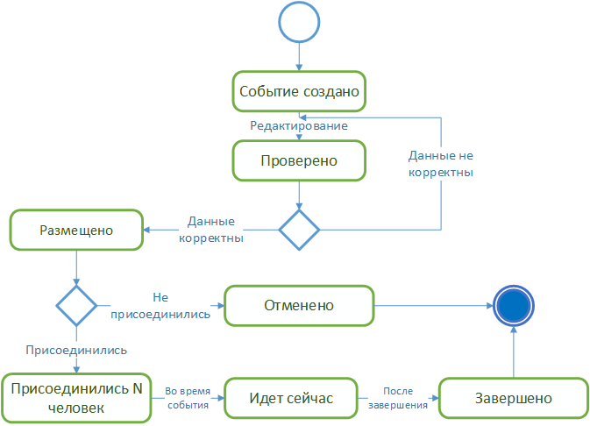
Диаграмма состояний для объекта «Событие»

Slide 8
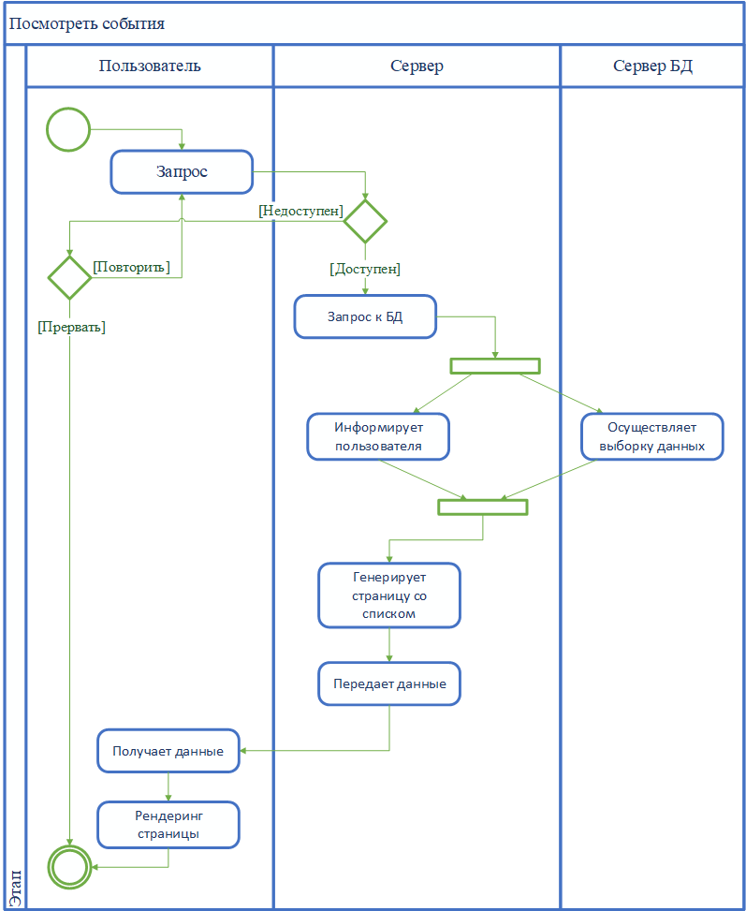
Диаграмма автоматизируемого бизнес-процесса «Посмотреть события»

Slide 9
Продолжение диаграммы.

Slide 10
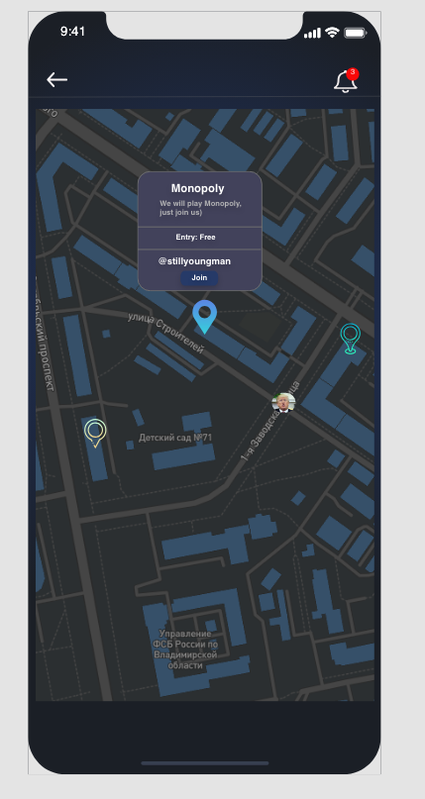
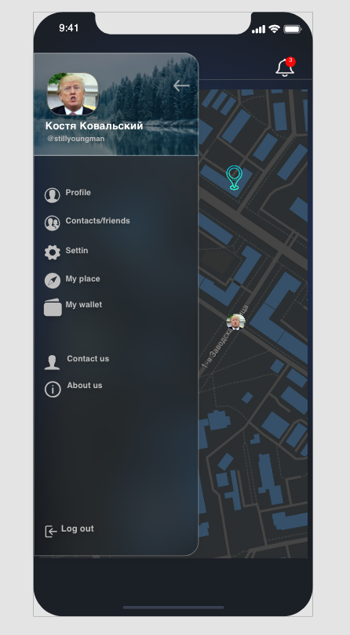
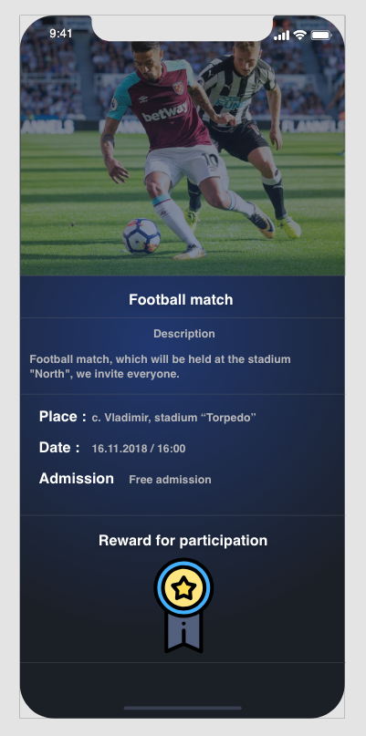
Наброски

Slide 11
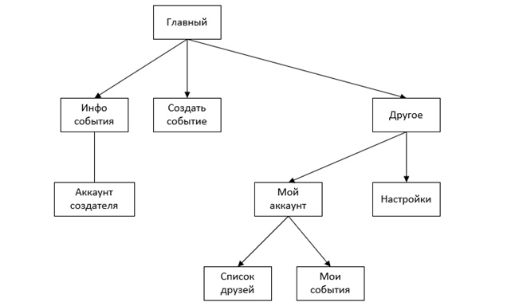
Диаграмма навигации

Slide 12



Спасибо за внимание

